Slide 1

Απόδοση Ξενοδοχείων
στην Αθήνα- Αττική
Νοέμβριος 2015
Stefan Merkenhof

Slide 2
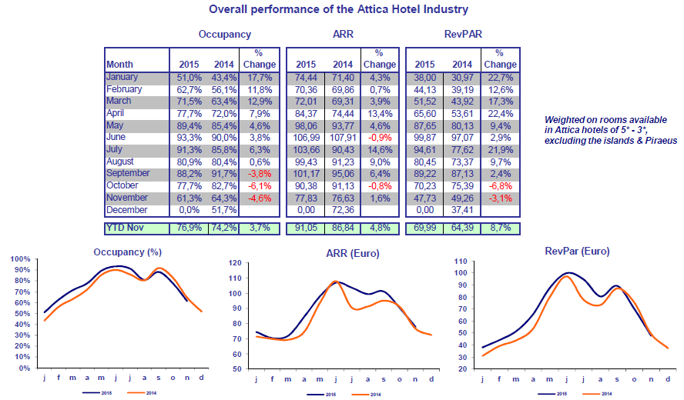

Slide 3
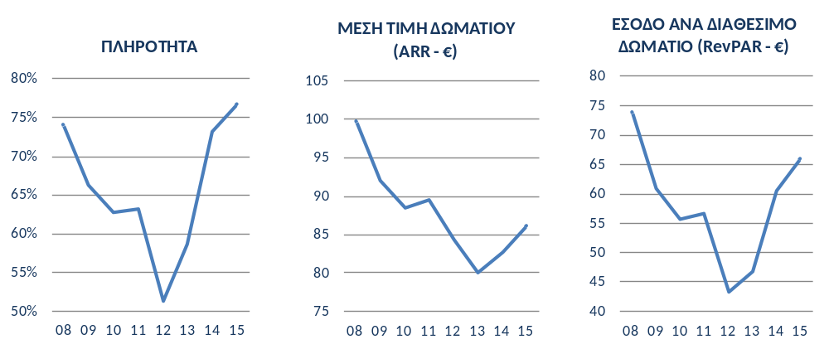
Αττική - YTD Νοέμβριος 2015
Πηγή: ΕΞΑΑΑ βάσει 27 ξενοδοχείων, ανάλυση από GBR Consulting

Slide 4
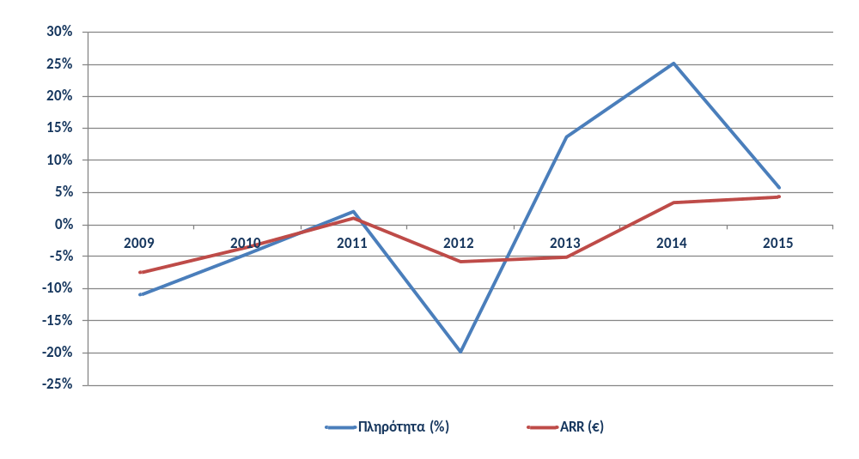
% Μεταβολή YTD Νοέμβριος
Πηγή: ΕΞΑΑΑ βάσει 27 ξενοδοχείων, ανάλυση από GBR Consulting

Slide 5
Διεθνείς & Εγχώριες Αφίξεις – Αττική
όλες οι κατηγορίες ξενοδοχείων
Κορυφαίες Ευρωπαϊκές Πόλεις
Διεθνείς Τουριστικές Αφίξεις
Διεθνείς Τουριστικές Αφίξεις | 2005 | 2014 | Δ 2014/05
Λονδίνο | 13.892.570 | 17.400.000 | +25%
Παρίσι | 9.013.611 | 9.003.721 | 0%
Ρώμη | 4.098.391 | 6.893.670 | +68%
Βαρκελώνη | 3.913.766 | 6.256.934 | +60%
Πράγα | 3.725.180 | 5.315.054 | +43%
Κων/πολη | 3.201.845* | 5.064.728 | +58%
Αθήνα | 1.735.896 | 2.454.305 | +41%
* Βάσει στοιχείων 2007
Πηγή: ΕΛ.ΣΤΑΤ, Toursmis, Barcelona Turisme
Πηγή: ΕΛ.ΣΤΑΤ

